Slide 1
12/9 豊能町定例会議Agenda
10：00～ 《代表理事より》
・総務省 進捗報告
・スケジュール管理
・サービス・データ・自治体課題の整理
コンサルティング・SI分科会の準備
・住民スマホ教室 説明会進捗
・アンケートチラシ＆ヘルスラボからのお知らせ
《事務局より》
・分科会メーリングリストに関して（分科会参加者リスト）
・議事録の確認
・12月9日 勉強会申込状況 （参加方法、参加人数をinfo@cspfc.info まで）
11：00～ 《各分科会進捗報告（60分）》
情報交換会（30分）
分科会進捗報告（30分）
今後のスケジュール
・（済）12月1日、12月2日、12月8日、（予定）12月9日、12月10日 午前、午後 スマホ教室
・12月9日： 個人情報保護勉強会（13：00～） TMI総合法律事務所講演
・12月9日： JP-Linkデータ連携勉強会 （14：00～） （関係者及び開発者向け初級編：SOAP実装方法など使い方や構築方法）
・14:00-14:30： データ連携の世界
・14:30-14:45： JP-Link基礎編
会議
月２回 現地（２，４週目木曜日） 省庁入れた定例会 第4木曜日
メールアドレス：machisouzou@town.toyono.osaka.jp
smartcity-partners@gbox.pref.osaka.lg.jp
info@cspfc.info

Slide 2
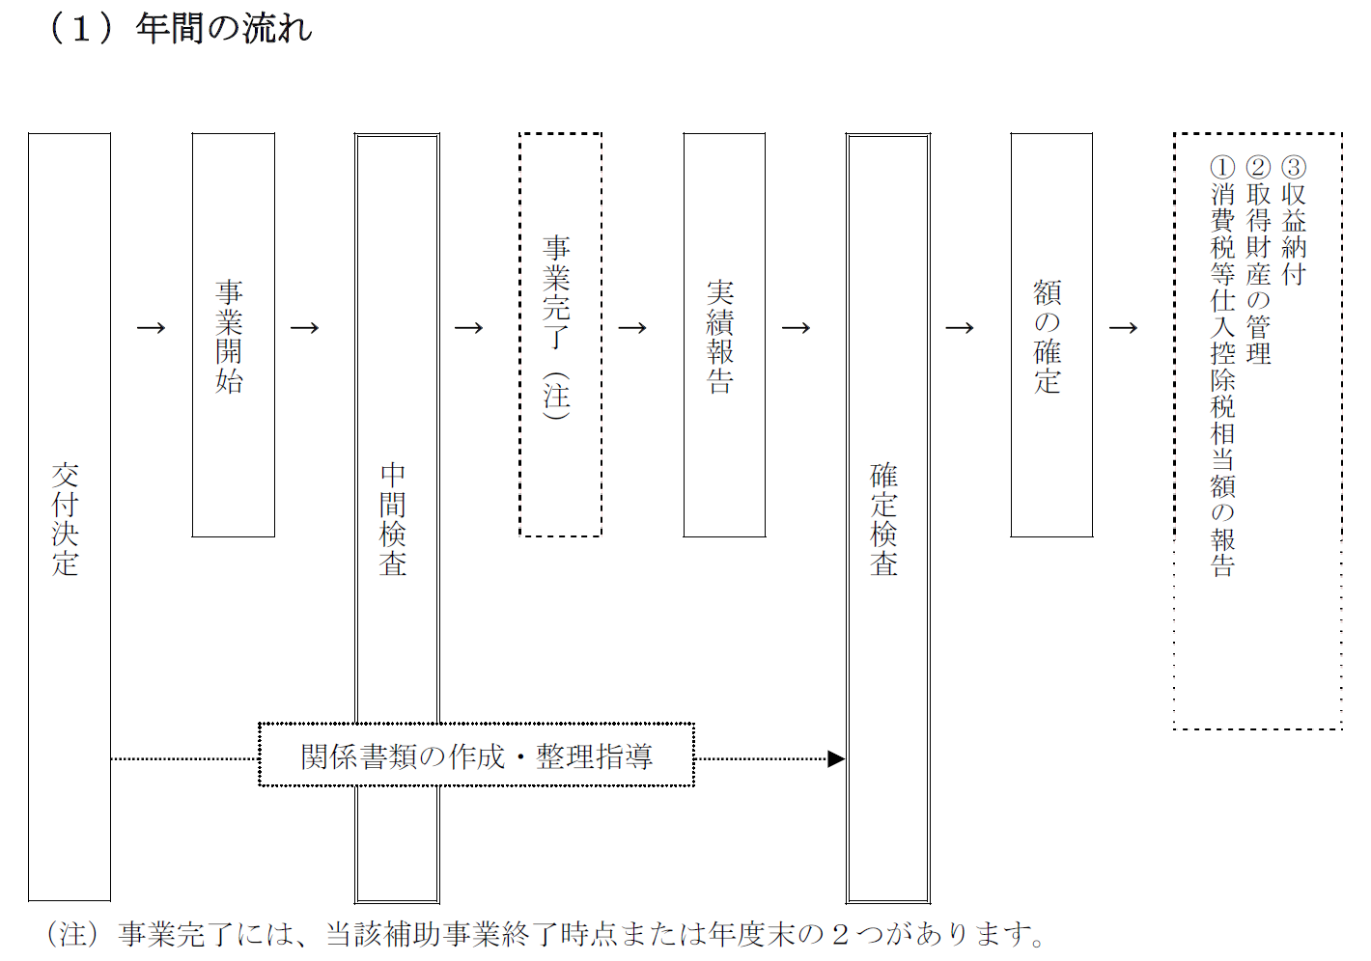
調達申請
12月頃
2月中旬
3/11
4月
現在
中間検査を踏まえて報告書を随時更新
実績報告書の作成まで随時対応
OZ1,NECネッツエスアイ,三井住友海上は
ご協力お願いします。
並行して
豊能町予算
9月末まで
OSPF報告会
10月27日頃

Slide 3
スケジュールの確認
各社発注状況、調達申請の状況など加味して
12月に再度スケジュールに再確認
12月一週目から各社の状況確認を始めます。
スケジュール管理シートの利用にあたり
１．企業名を入れる
２．複数団体がからむ場合は、行を増やす
３．変更点は赤字/赤線など赤を使い分かるようにする
４．状況を簡単に説明文を挿入
５．変更点を記載
６．毎週シートを増やし定例会で参照する
シートの更新は定例会前日の16時締切
アクセスはリーダー企業：事務局よりメール配信
事務局へ
最新は前日16時にUpされるのでこの添付を更新

Slide 4
サービス管理
過去総務省申請時に作成したファイルをベースに更新
他自治体でもサービスを選べるようにフォーマットをカスタマイズしていきます。
まずはサービスをリスト化します。

Slide 5
サービス・データ管理
他自治体でも有償・無償でサービスを選べる為の整理も必要
どのサービスに、どのようなデータがあるのか今後可視化
どのデータ連携基盤に紐づいているか
JP-Link勉強会、その他勉強会や分科会での内容を徐々に反映してみてください。
今後シートは1枚に
まとめる
データ連携基盤
データとカテゴリ
有償・無償
2022年2月までには整理したい

Slide 6
他自治体への展開
展開方法に関しては、各分科会リーダーとも相談
＆自治体フロントのSI/コンサルティングも必要
以下まだ未定ではあるが、検討自治体
・池田市・箕面市を入れた北摂スマートシティ
・大阪希望自治体（43自治体）
・福井県
・横浜市
・埼玉県
・山形市
・市原市
・市川市
・沖縄県
・函館市
・佐賀県
・仙台市
・宇都宮市
・長崎県
・雲仙市
・大熊町 など、あと海外も
各自治体向けにワーキングを準備
課題を整理
コンサルティング
対応内容・サービス検討
サービス構築
地元企業との連携
SI
サービス開始
基本を豊能町のワーキング参加で、各ワーキング
（有料・無料などの仕分けもそろそろ）

Slide 7
コンサルティング（OSPFでの江川の説明利用）
大阪府A市【3世代が繋がる町】
例：シート①（回答必須）
(1)解決したい課題分野
（２）解決したい課題 に対応する記号を記載。
目指す将来像を記載。
［ ］まちづくり ［A］少子化 ［A］高齢化 ［B］交通・移動 ［ ］医療・介護 ［ ］エネルギー・資源 ［ ］キャッシュレス［ ］防災 ［ ］防犯 ［ ］物流［ ］行政［ ］教育 ［ ］観光 ［ ］データ基盤連携 ［ ］通信網 ［ ］土地・インフラ整備［ ］センサー [ ]その他
(2)解決したい課題
解決したい課題を記載。課題ごとにA、B、Cの見出しを記載。（最大３つまで）
A. 急速に進む人口流出と少子高齢化
・2020年は、約○○○○人の人口が、2045年には約○○○人になる。
・人口流出と共に少子高齢化も進み、・・・等が課題なる。
B. 住民の交通手段
・東西間の移動手段が不便であり・・・が必要である。
解決したい課題を記載。（内容はICT技術と関係するものである必要はありません。）
(3)課題解決のための糸口
課題解決の糸口として検討している内容を記載（内容はICT技術と関係するものである必要はありません。）
A. 子育て世代が住みやすいまちづくり
・スマホアプリなどを活用し乗車予約が出来るオンデマンド交通等の整備。
・遠隔教育や、位置情報サービスの活用による・・・サービスの展開。
・高齢者と子どもがコミュニケーションが取れる公共施設の再整備。
B.交通手段の不足を補う施策
・ドローンや自動運転車を用いた買い物弱者への配送サービスの実施。
・健康診断データを収集するIoT機器の導入等による通院への負担軽減。
(4)課題解決の対象住民数・関連するデータ
課題と関連する数値データを記載
※課題の主な対象となる概算住民数を必ず記載
○年齢別人口分布
○駅利用者数(○駅、約○○○○人)
○1人あたりの自家用車保有台数(○台/人)
○保育所・認定こども園数(○か所)
○学校数(小学校：○校、中学校：○校)
○公共施設数 …etc.
今後の課題解決に向けた
予算の確保見込みを記載
(5)課題解決に関連する事業予算（令和2年度・3年度予算）
[ ]令和２年度予算あり（ 千円） [ ]令和３年度予算確保見込みあり（ 千円） [ ]予算確保見込みなし
自治体入力
企業レビュー
課題の再整理

Slide 8

コンサルティング（OSPFでの江川の説明利用）
35 大阪府豊能町(3世代が繋がる町)
(1)解決したい課題分野
［ ］全体設計・コンサル・アーキテクト ［ ］まちづくり総合 ［A］少子化 ［A］高齢化 ［B］交通・移動 ［ ］医療・介護 ［ ］エネルギー・資源 ［ ］支払い・金融［ ］防災 ［ ］防犯 ［ ］物流 ［ ］行政 ［ ］教育 ［ ］観光 ［ ］データ基盤連携 ［ ］通信網等 ［ ］土地・インフラ整備［ ］センサー(埋没インフラ等) [ ]その他
(2)解決したい課題
A. 急速に進む人口流出と少子高齢化
・2020年(7月末)は19,174人の人口が2045年には8,612人になる。
・人口流出と共に少子高齢化も進み、2045年には町内のおよそ2人に1人が高齢者になる。
B. 町民の主な交通手段が自動車
・公共交通での移動が不便である。
(3)課題解決のための糸口
A. 子育て世代が住みやすいまちづくり
・スマホアプリなどで簡単に乗車予約が出来るオンデマンド交通。
・公共施設の再配置による遠隔教育、位置情報サービスを利用し、子どもがストレスフリーに学び、遊べる場所づくり。
A.B 高齢者が安全・安心に暮らせるまちづくり
・ドローンや自動運転車を用いた配送サービス。
・健康診断データの収集、疾病リスクの予測。
・高齢者と子どもがコミュニケーションが取れる公共福祉施設の開発。
→子ども・父母・祖父母の三世代が快適に暮らせる町。
(4)関連するデータ
○年齢別人口分布
○町内3駅1日乗降客数(6,670人)
○1人あたりの自家用車保有台数(0.52台/人)
○保育所・認定こども園数(2か所)
○学校数(小学校：4校、中学校：2校)
○公共施設数 …etc.
(4)実証する予算
[ ]本年度予算あり（ 円） [ ]予算無し。民間での運用検討依頼 [ ]民間と今後予算検討可能
自治体入力
企業レビュー
課題の再整理

Slide 9







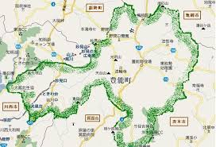



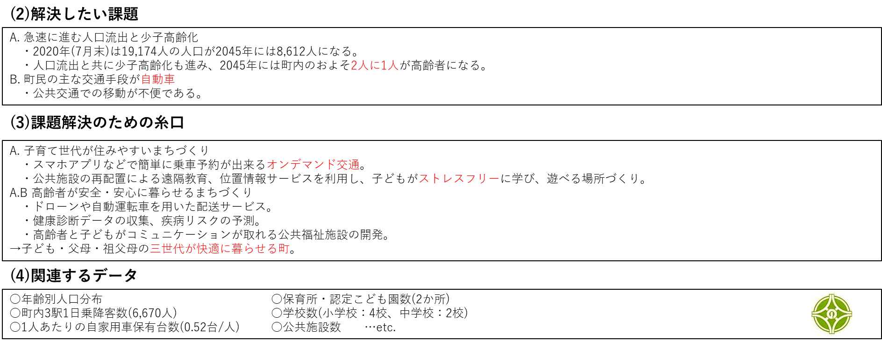





コンサルティング（OSPFでの江川の説明利用）
課題とステークホルダーマップ
記載した課題から関係者の相関図を書いてみましょう
データ＆分析？
保険請求
介護士
健康管理
病院
保険
行政
人で不足＆低賃金
移動問題
バイタルデータ？
国保
介護
高齢者
移動問題
交通が自動車で不便
（何が不便？：買い物、通院など）
親のストレス
軽減
コミュニケーション
親
移動問題
子供
商店
？
GIGAスクール
この街が活性化するには？
保育
学校
！
PTA
先生
教育員会
街の良さを引き上げる

Slide 10
コンサルティング（OSPFでの江川の説明利用）
課題とステークホルダーマップ
比較的分かりやすいマップの書き順
課題として記載（文書化）したものから順番に配置してみましょう
状況把握
データ＆分析？
保険請求
⑧
⑤
⑥
⑥
介護士
⑦
健康管理
病院
保険
行政
⑩
人で不足＆低賃金
移動問題
⑧
バイタルデータ？
①
国保
Bitkey
CaSy
＋アルファ
解決提案
介護
高齢者
移動問題
④
交通が自動車で不便
（何が不便？：買い物、通院など）
親のストレス
軽減
コミュニケーション
雇用活性
親
②
移動問題
若い世代利用などでコミュニケーションも
合わせて解決（移動動態と人口分布がカギ）
⑤
子供
③
商店
？
⑪
⑨
⑨
GIGAスクール
この街が活性化するには？
保育
学校
！
⑨
⑨
⑨
PTA
先生
教育員会
街の良さを引き上げる

Slide 11
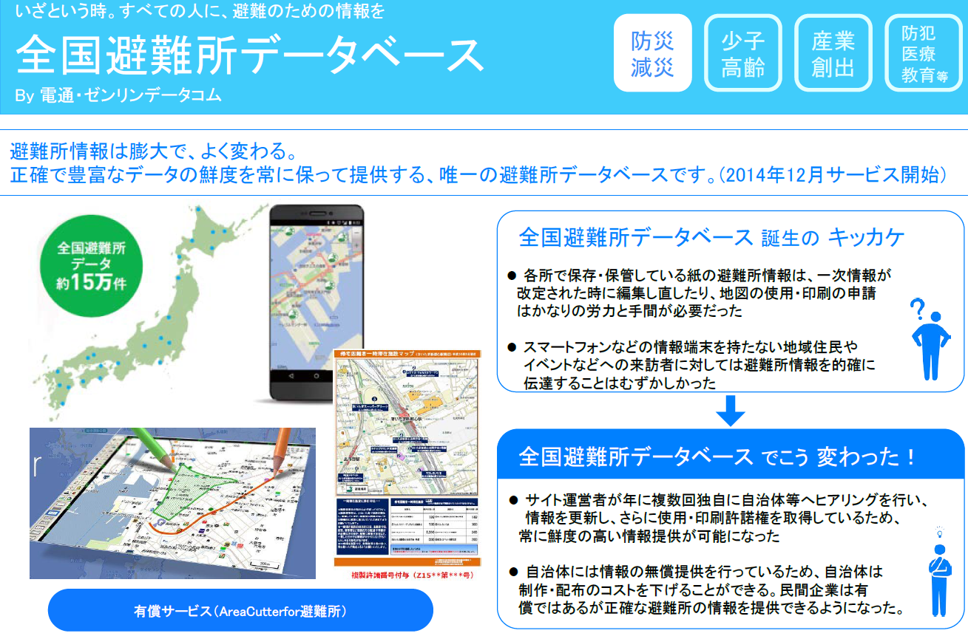
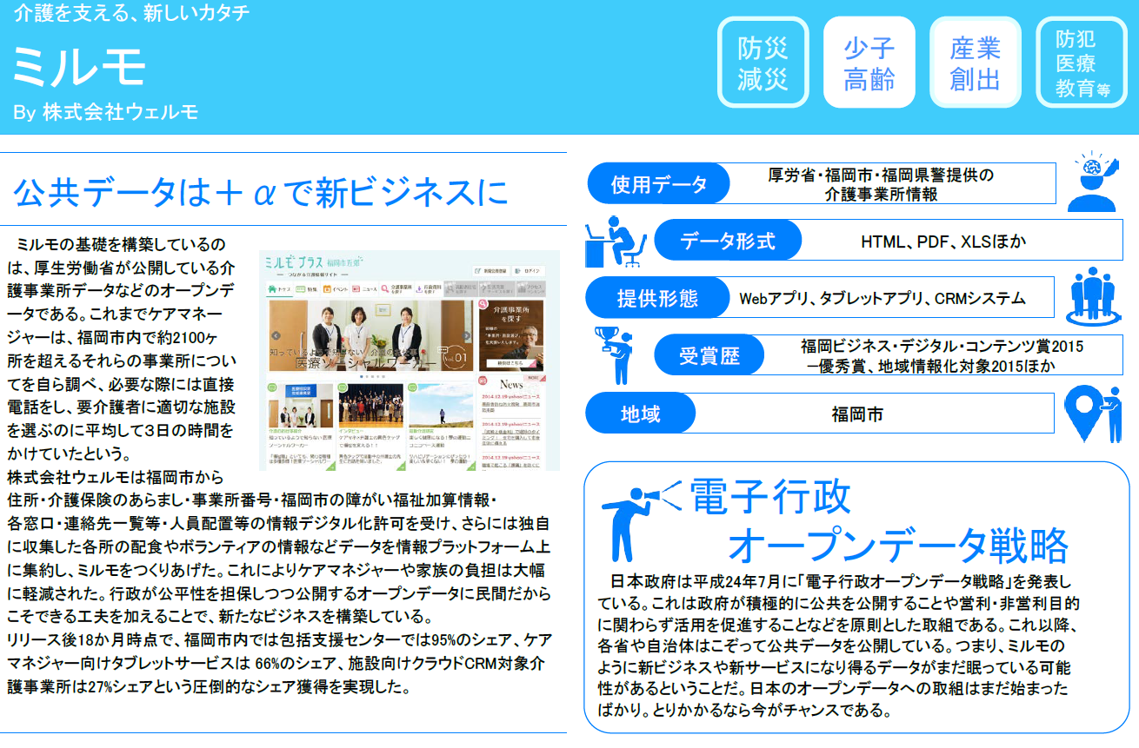
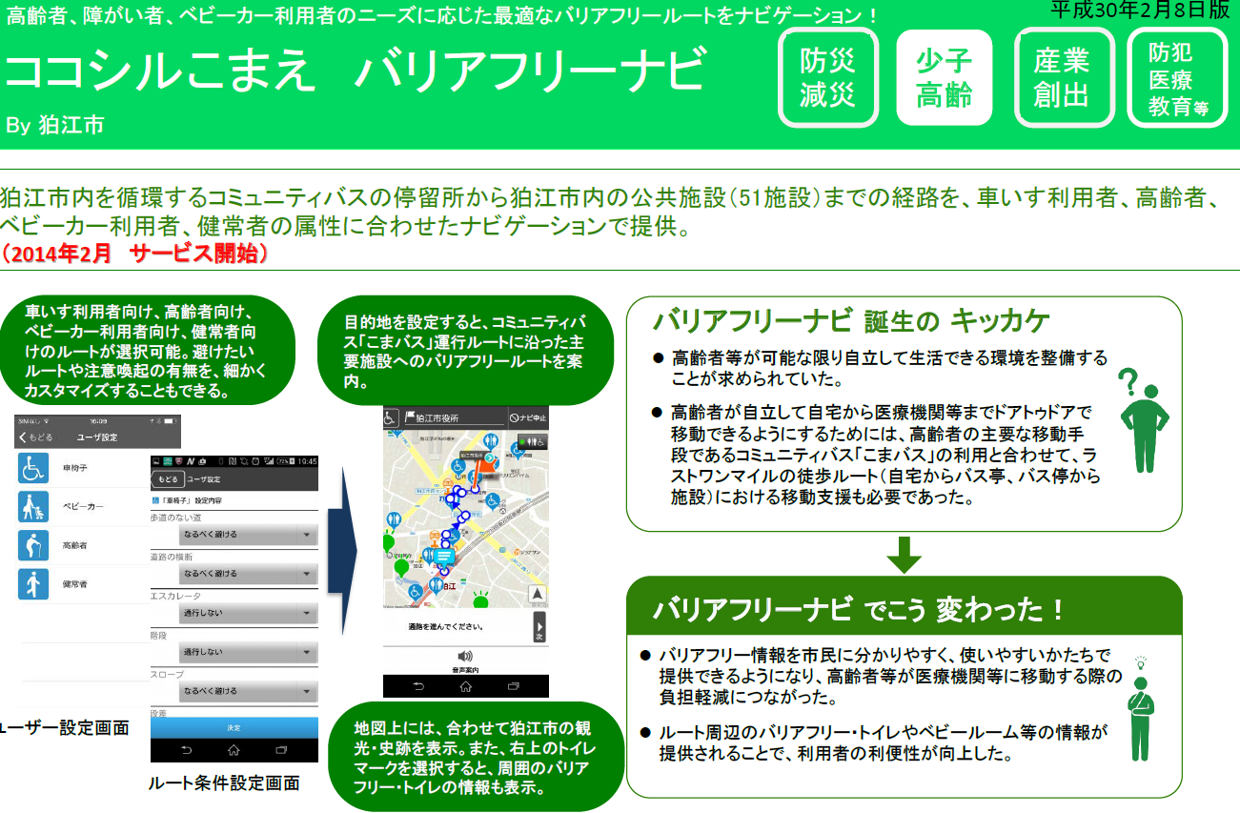
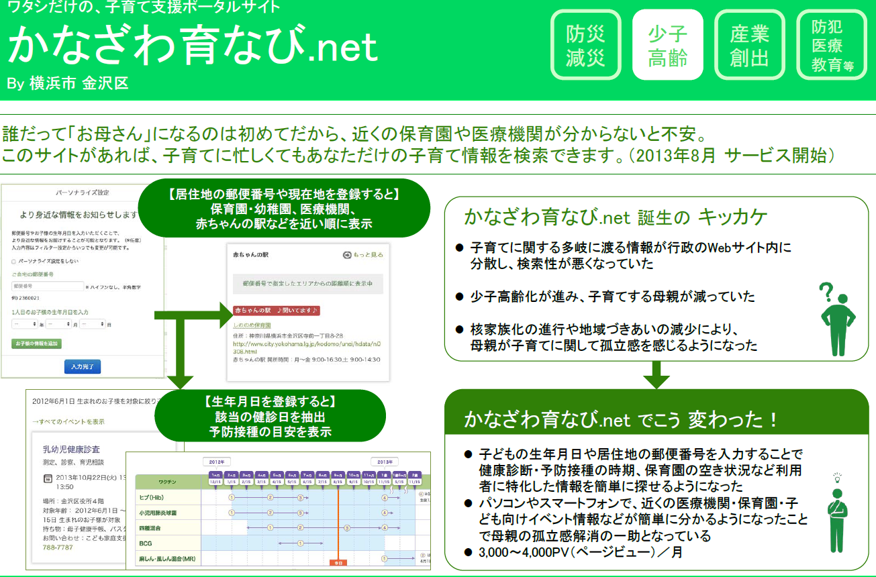
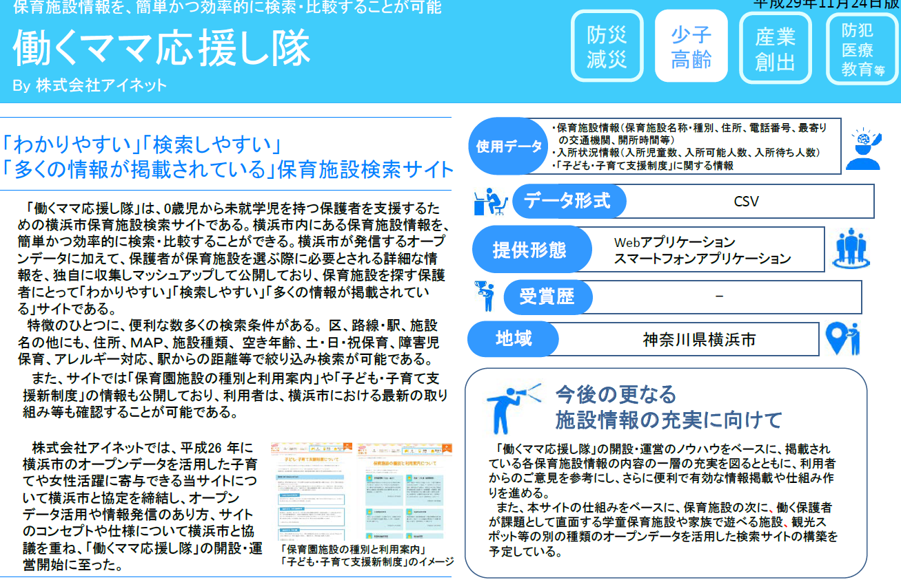
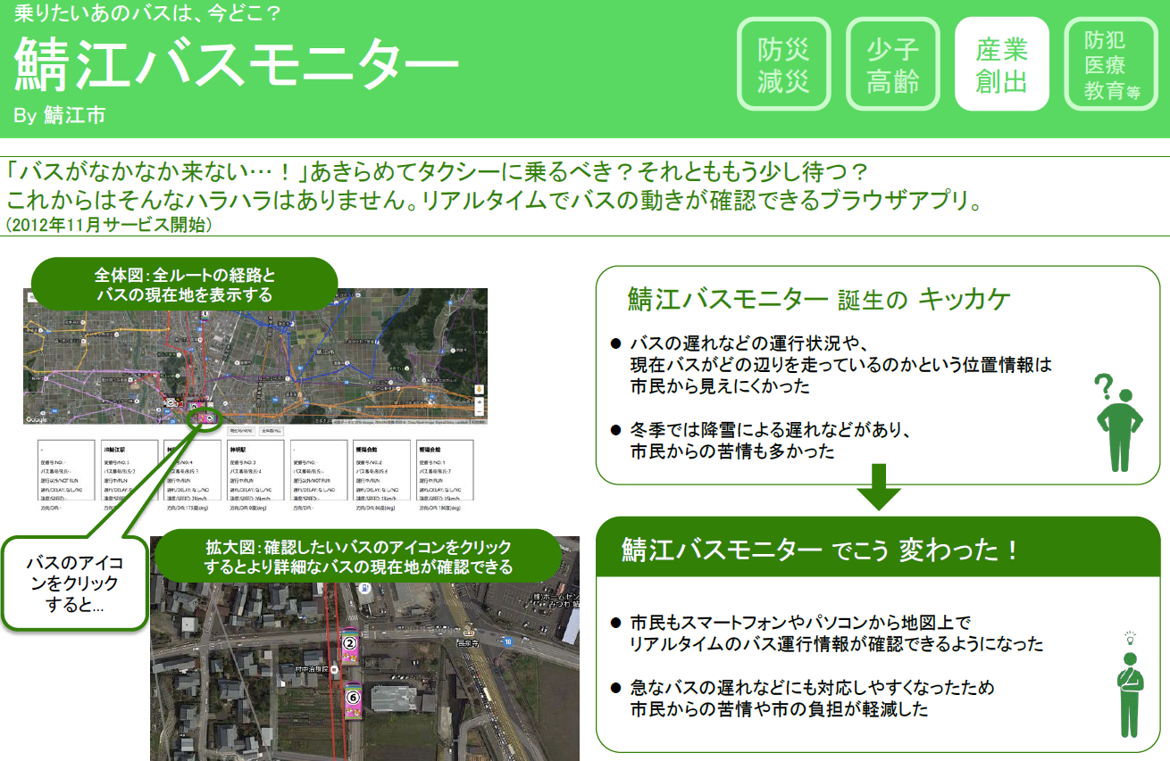
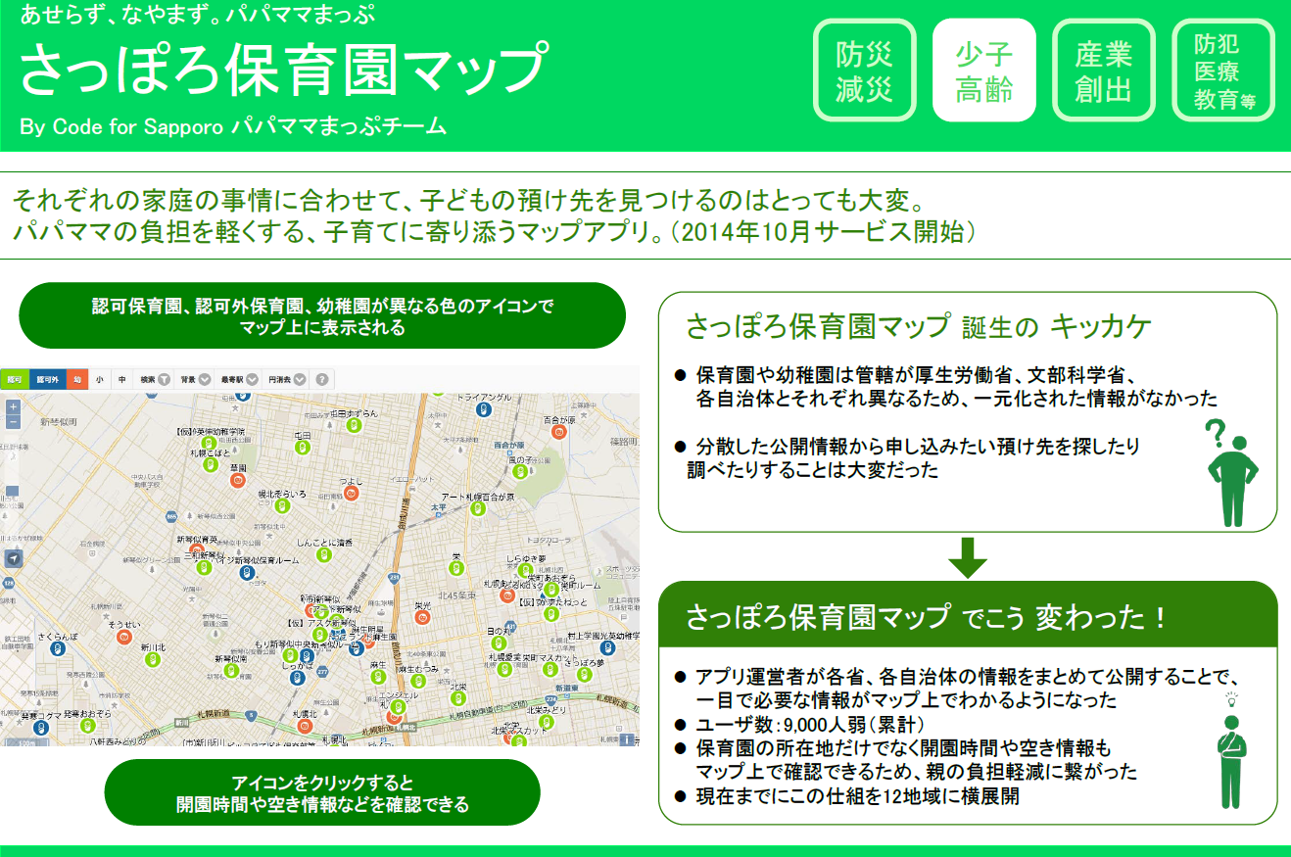
コンサルティング＆SI（OSPFでの江川の説明利用）
課題とステークホルダーマップ（ちょっとしたスマートシティ）
データが整理できれば政府CIO100でも色々と解決可能
データ＆分析？
保険請求
介護士
健康管理
病院
保険
行政
自治体と企業とでどのようなサービスが提供できるか分科会で協議し、現地企業とも連携できるようにサービスを構築
人で不足＆低賃金
移動問題
バイタルデータ？
国保
介護
高齢者
移動問題
交通が自動車で不便
（何が不便？：買い物、通院など）
親のストレス
軽減
コミュニケーション
親
移動問題
子供
商店
GIGAスクール
保育
学校
PTA
先生
教育員会

Slide 12
サービスは以下リストから選択
サービスやデータ連携などの度合いを確認しながらサービス設計
データ連携していないサービスは極力選択肢から外す。
（データ連携外サービスはスマートシティ概念に入らない為）
地元企業や他自治体への勉強会なども図り、スマートシティを促進する。
データ連携基盤
データとカテゴリ
有償・無償
今後の補助金や助成金などを加味して、総務省、国土交通省、経済産業省、内閣府の要望に合わせる

Slide 13

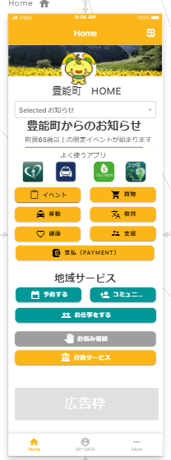
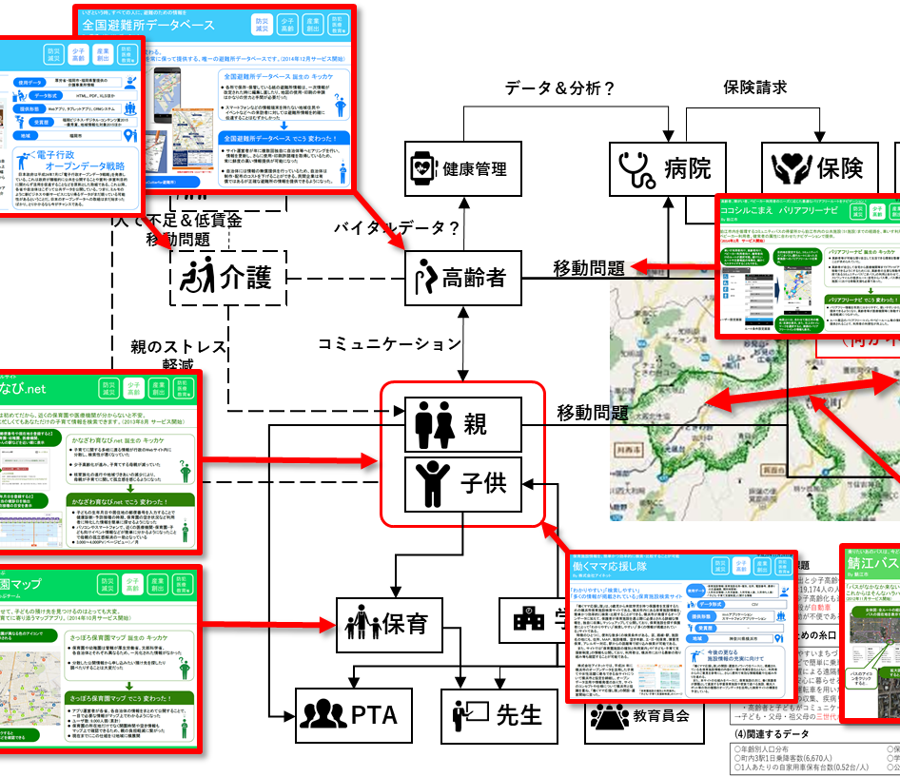
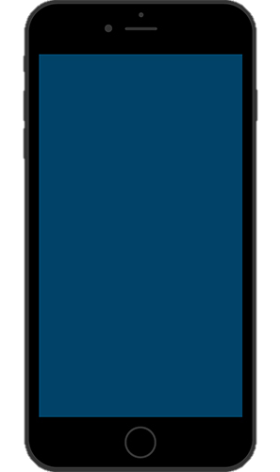
SI（OSPFでの江川の説明利用）
課題とステークホルダーマップとアプリの関係
UAX-Linkで対応
課題解決するアプリが増えると・・・
AP
AP
AP
AP
AP
AP
AP
AP
AP
AP
AP
AP
携帯がアプリだらけで、
何を選んだらいいのか
分からない！課題に
IT基盤がとっても重要

Slide 14
他自治体への展開
自治体の課題表と対象人口整理
大阪府はOSPFからのデータを活用してます。
他自治体も整理方法は同じ

Slide 15
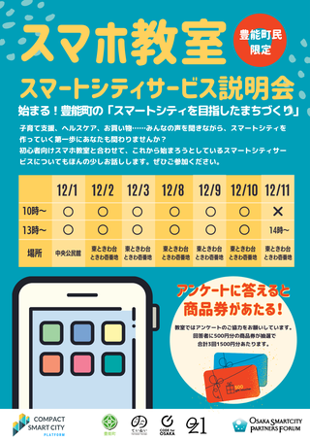
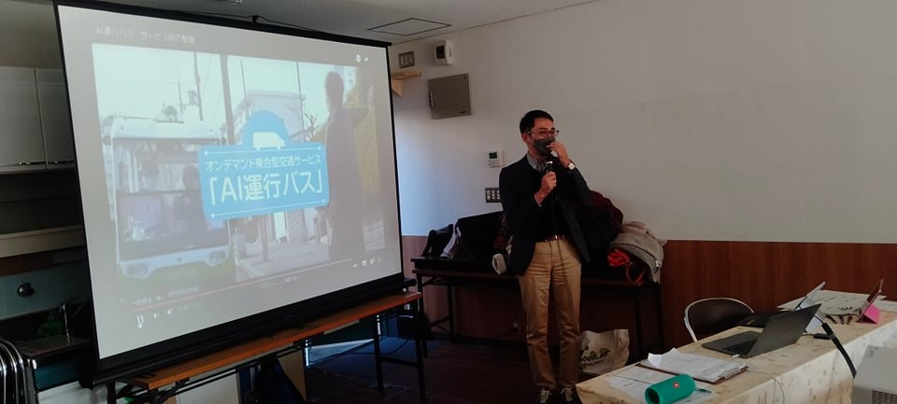
スマホ教室
参加人数119名＋（確認中4人）＝123名＋3名＝126名→計算ミス：現在86名（改めて集計します）
（195人枠）
スマホ教室＋スマートシティ勉強会（アンケート）
スマホ教室 1時間
スマートシティ勉強会 1時間
（企業プレゼン： 住民がサービスを興味もつ良い切っ掛けづくり）
ドコモ川崎部長からAI運行バスの説明の様子
第2回は是非持ち回りで説明会に企業参加をお願いします！

Slide 16
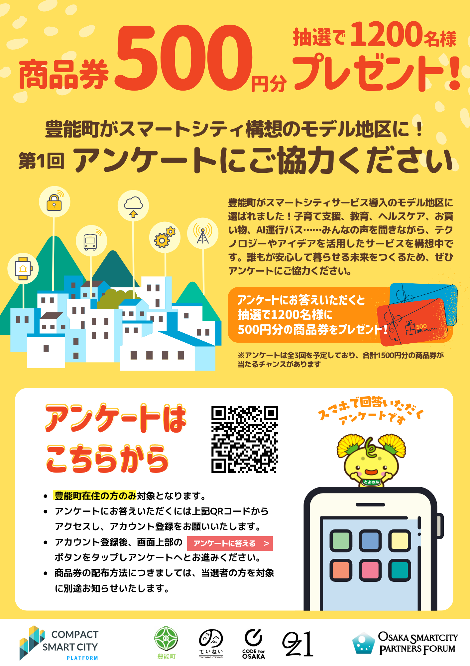
スマートシティアンケートチラシ
9日 調整とフィードバック
10日 修正＆ご確認／FIX
11日 印刷会社入稿
14日 チラシ到着・ポスティング依頼
15日 ポスティング開始
↓ポスティング期間
20日 6000部配布完了

Slide 17
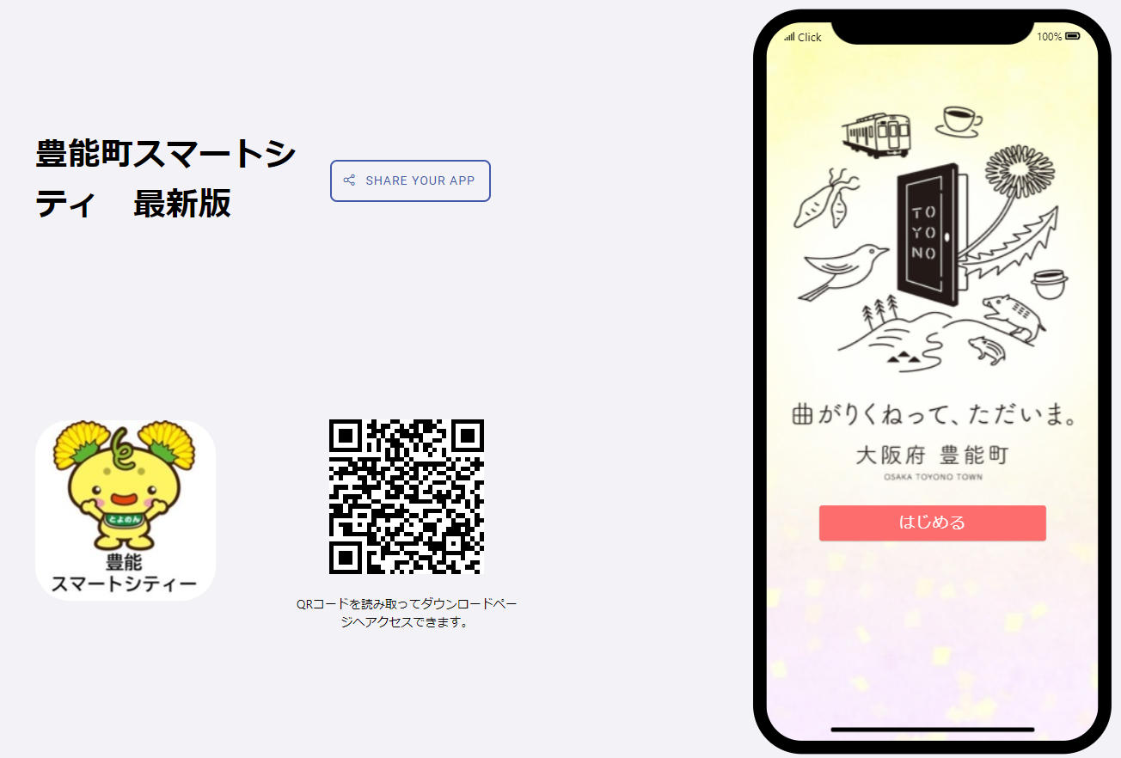
豊能アプリ アルファー版リリース
12月1日 アルファー版リリース（Ｗｅｂアプリ）
1月初旬 ベーター版リリース（ネイティブアプリ＋ID連携）
2月初旬 商用版リリース（データ連携対応）
ネイティブアプリに向けて
・ネイティブアプリ提供会社
Deeplink/ユニバーサルリンク
を提出
・Ｗｅｂサービス
ＵＲＬ/ＷｅｂＡＰＩ提出

Slide 18
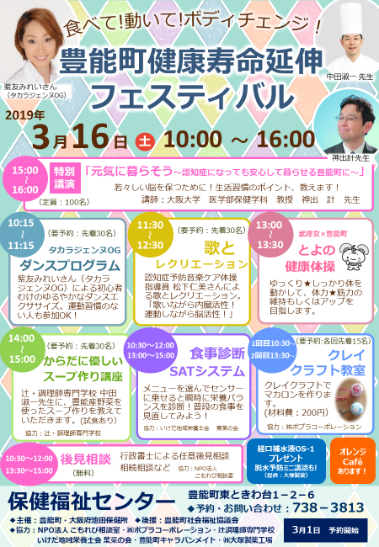
ヘルスラボからのイベント告知
2022年3月5日 豊能町
ユーベルホールにてイベントを行います。
企業のプロモーションも併せて行います。
ポスター、ブース出展などいろいろと検討します。
（豊能町とも調整が必要）
希望者はご連絡ください。
下見ツアー：1月13日予定

Slide 19
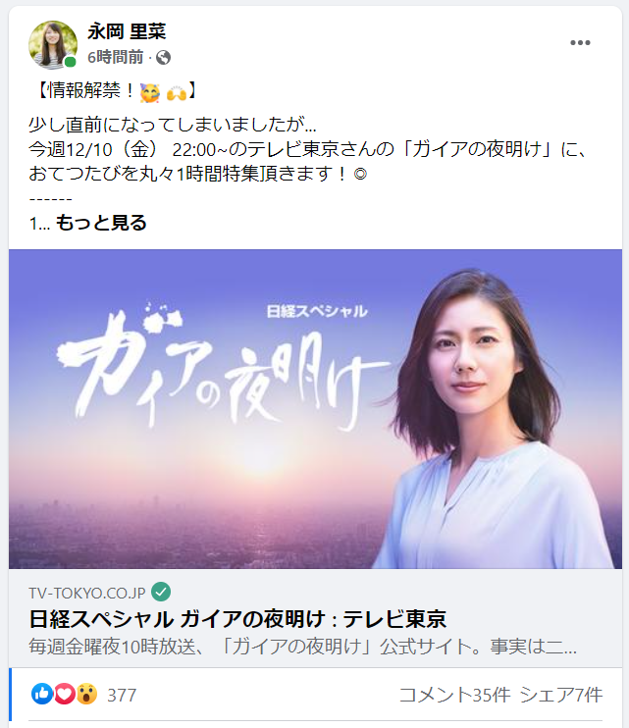
おまけ
おてつたび
ガイアの夜明けで放送されます。
12/10 22時～テレビ東京
豊能町でも間接人口を増やす観光
（各分科会でも検討してくださいね）
スマートシティ2.0計画でも重要な役割になるので、
是非みなさん見てみてください。

Slide 20
CSPFC事務局からの案内

Slide 21
メーリングリスト
豊能定例会が全ての基本
今後allでメンバーも参加
各自治体向けには
別分科会を設定し、個別対応
例：福井県
福井ワーキング
CSPFCリーダー企業
＋地元企業（各社CSPF参加要）

Slide 22
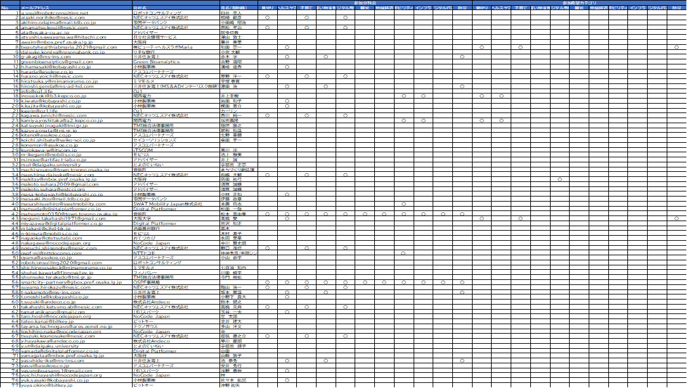
分科会メーリングリスト

Slide 23
分科会メンバーリスト
1．見守り（NECネッツエスアイ） ビットキー
ヘルスケア（三井海上） Green Bioanalytics 髙橋様
子育て（NECネッツエスアイ）
買物支援（三井住友） ビットキー
デジタル教育（ＯＺ１）NoCode Japan
観光（ＯＺ１） おてつたび
地域経済（ＯＺ１ フィノバレー）
モビリティ（ドコモ ＯＺ１）関西電力 SWAT Mobility
インフラ（関西電力）アンデコ
デジタル行政（ＮＥＣネッツエスアイ）アスコエパートナーズ OZ1 ロボットコンサルティング
防災（三井住友） Green Bioanalytics

Slide 24
Appendix

Slide 25






他自治体への展開
CSPFC（代表理事 OZ1江川）
見守り
一般会員
I＆H株式会社
アイテック阪急阪神株式会社
株式会社アーティフィス
株式会社アスコエパートナーズ
株式会社Andeco
EMC Healthcare株式会社
イッツ・コミュニケーションズ株式会社
Intertrust Technologies Corp.
株式会社おてつたび
株式会社Green Bioanalytics
スクールエージェント株式会社
有限会社スパーク
SWAT Mobility Japan 株式会社
セイコーソリューションズ株式会社
TMI総合法律事務所
株式会社帝国データバンク
株式会社データワイズ
株式会社テクノガウス
一般社団法人とよのていねい
トレンドマイクロ株式会社
NoCode Japan 株式会社
Digital Platformer株式会社
株式会社電通 関西支社
株式会社 電通国際情報サービス
株式会社日立社会情報サービス
株式会社ビットキー
株式会社ビューティー ヘルス ラボ マリア
株式会社ミマモルメ
モビリス・コンサルティング株式会社
株式会社Robot Consulting
・
・
・
賛助会員＆アドバイザー
Code for Osaka
大阪スマートシティ
パートナーズフォーラム
豊能町
○○市
福井県
○○県
各自治体のワーキング
自治体展開する為の分科会？
基本は大阪府内はOSPFコーディネーター主体
大阪府外は、自治体指定またはCSPFCからの推薦
まずは！
サービス分科会＆総務省案件
12月末まで目途に各サービスの開始
現状のサービスからサービス連携に関して
継続検討。
1月からデータ踏まえた連携
各自治体ワーキングは2022年1月目途立上げ
ヘルスケア
子育て
正会員（または正会員指定企業）
買物支援
デジタル教育
観光
地域経済
モビリティ
インフラ
デジタル行政
各企業におけるサービス提供
防災
分野毎のリーダーによる分科会
医療、教育、セキュリティの分科会も設定予定
2021年12月7日現在

Slide 26
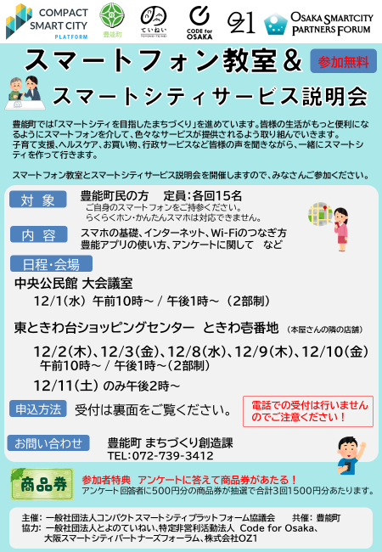
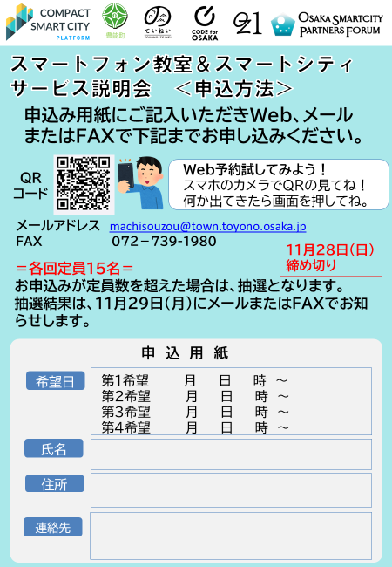
アプリ説明会（スマホ教室連携）
チラシ FIX
12月1日からスタート予定
中央公民館（東地区）
阪急オアシス（西地区）
とよのていねいが講師担当
（スマホよろず相談室も検討中）
＊デバイス配布
＊商品券配布
プロモーション
2時間程度のセミナーなので企業でサービスを話したい方募集
資料配布したい方募集
11月19日(金) チラシ完成 ＊江川様より印刷業者へ
11月22日(月)午前中
OZ1よりチラシ納品 (納品先：役場2階まちづくり創造課)
＊午前中納品 ⇒ 22日中に納品予定
11月22日(月)午後3時～5時 業者チラシ受取り ＊業者受取日11月24日午前中に変更
11月25日(木) 朝刊にチラシ折り込み
＊朝刊チラシ折り込み日 11月26日に変更
11月28日(日) 申込み受付締め切り
29日(月) 応募多数の場合は抽選、結果通知
12月1日(水) ～ スマホ教室スタート

Slide 27


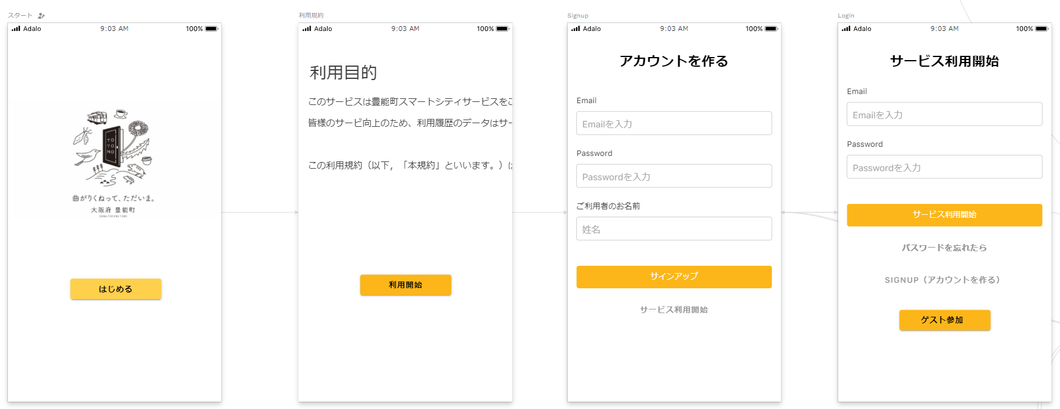
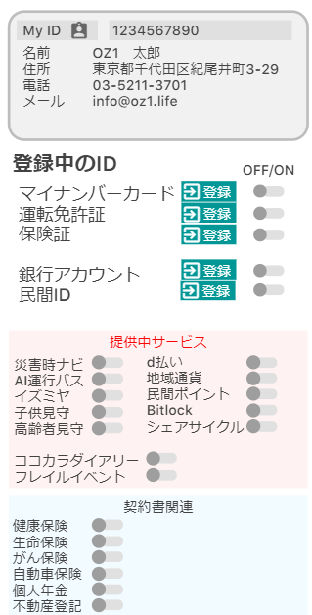
基本構成図概念図 IDとデータ連携の流れ
JP-Link
（予定）ドコモより
dアカウント連携
8000万人ユーザー
deeplink
企業App/Web
Universallink
企業App/Web
12月末にもらったAPIを
豊能アプリに接続
JP-Linkは1月中旬から後半に接続
URL
企業App/Web
WebAPI
ID有
ログイン
企業App/Web
UAXには基本的なAPIで接続
DP-DID
DP-DID
ID有
ログインデータJPL共有
マスターID（ID利用不可：割振りナンバー）
・IDリスト（変換テーブル）
・JP-Link設定ファイル
ID無
初期設定ID作成
デフォルトID
・メールアドレス
・個人自己申告データ
・他IDデータリスト
PD-DIDに移動
Personal-Link
DB
ID Provider
JP-Link
ID変換テーブル有
OpenID Connect
ID ProviderA
PD-DID
（IAL1）
OpenID Connect
ID ProviderB
eKYC-ID
（IAL2-3）
ID変換テーブル無
ID共有・相互運用しない
Confidential OZ1

Slide 28
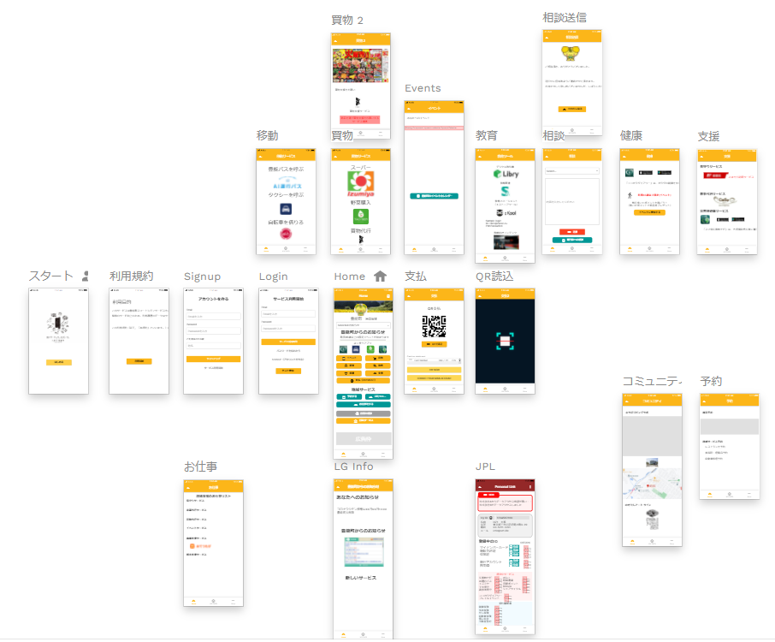
基本機能と遷移図
アプリ無いサービスはWEBへ
基本
・ユーザーの利用ログデータ保存
・クリック日時（履歴）
・JP-Link移植
・Personal-Linkへ
ログイン引き渡し
PLからAppのデータ提供Switch
・企業に利用履歴の共有
・カテゴリ毎アプリ配置
DeepLinkでAppCallかWebへ
・アプリ表示
各企業からのリクエスト加味
（商標が分かるなど）
・自治体からPush通知
Homeで表示し、Eventで確認
（イベント、健康診断、納税など）
・スケジュール
個人のスケジュール管理？
自治体イベントのスケジュール
（何か予約もさせるかは今後）
（・Click普及）
地元企業のアプリ・サービスも連携
ユニバーサルリンクやDeepLinkなどで他社AppをCall
dアカウント
ログインも検討
その他キャリアIDも検討
アンケート
ここに入れる
地域通貨やd払いなどと連携
QRで読込
個別Push通知
UIは誰でも使いやすい工夫
サービスカテゴリは
豊能町とも相談
（使えない機能はグレースケール）
Personal-LinkはWebサービス
JP-Linkでログインアカウント情報共有でログイン
Confidential OZ1
豊能町のRSSなど情報配信

Slide 29
住民アンケート
No | 企業 | カテゴリ | 質問内容 | 選択
 | CSPFC | 全体 | スマートシティで一番注力して欲しい支援サービスは？ | １．見守り ２．ヘルスケア/医療 ３．子育て ４．買物 ５．デジタル教育 ６．観光 ７．キャッシュレス ８．交通・移動 ９．環境整備 １０．行政手続き １１．防災 １２．地域交流
 | CSPFC | 全体 | スマートシティで次に注力して欲しい支援サービスは？ | １．見守り ２．ヘルスケア/医療 ３．子育て ４．買物 ５．デジタル教育 ６．観光 ７．キャッシュレス ８．交通・移動 ９．環境整備 １０．行政手続き １１．防災 １２．地域交流
 | CSPFC | 全体 | サービスを受ける上で使いたい装置はなんですか？ | １．電話 ２．スマートフォン ３．TV
 | CSPFC | 全体 | スマートシティサービスへの参加 | １．イベントがあれば参加したい ２．一緒に手伝いたい街づくりをしたい ３．特に無し
詳細は別途、住民アンケート表.xlsxにて

Slide 30
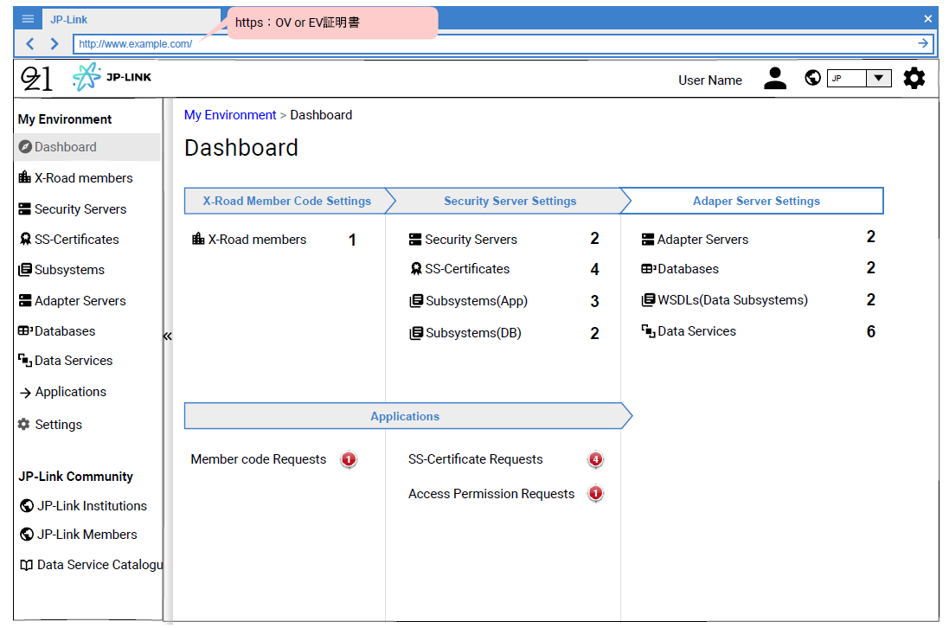
JP-Link利用イメージ（開発中画面）
JP-Link利用サイト概要
作業を各プロセスごとに
可視化し、何をすれば良いか
把握が簡単

Slide 31
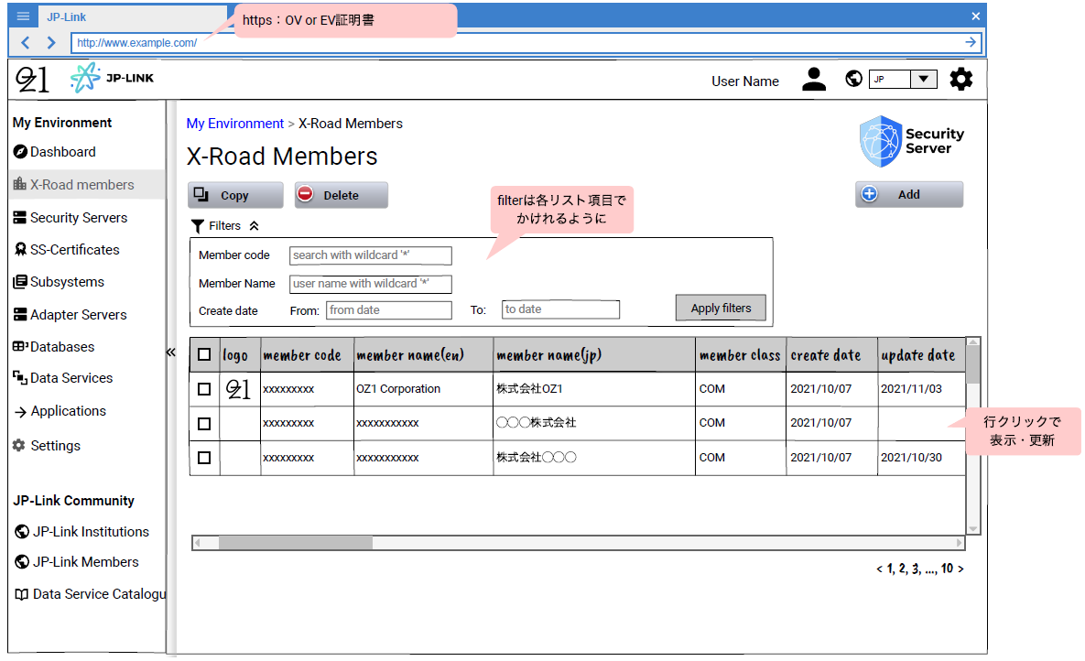
JP-Link利用イメージ（開発中画面）
法人間の接続
自動⇒企業が選べる状態に
＊データ連携を誰としたいか指定

